Slide 1
Основные изменения в Порядке проведения ГИА
Шапеева Татьяна Леонидовна,
главный инженер отдела обеспечения государственной итоговой аттестации бюджетного учреждения Орловской области «Региональный центр оценки качества образования»

Slide 2
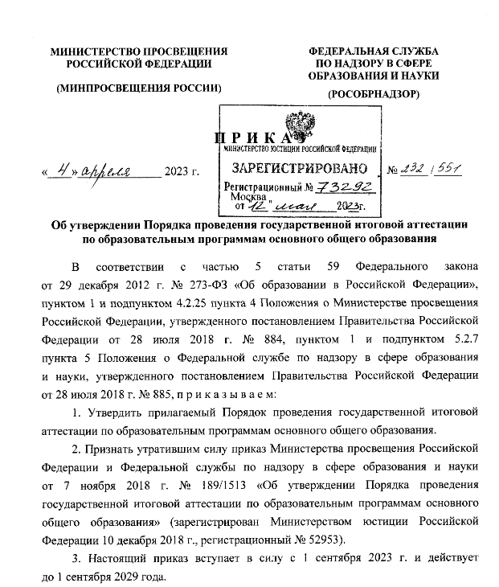
Порядок ГИА-9
Порядок проведения государственной итоговой аттестации по образовательным основного общего образования
утвержден приказом Министерством просвещения Российской Федерации и Федеральной службой по надзору в сфере образования от 4 апреля 2023 года № 232/551
Вступил в силу 1 сентября 2023 года и действует до 1 сентября 2029 года

Slide 3
Участники ГИА
Обучающиеся
Экстерны
Допуск к ГИА:
нет академической задолженности
учебный план выполнен в полном объеме
зачёт за итоговое собеседование по русскому языку
Допуск к ГИА:
получение на промежуточной аттестации отметок не ниже удовлетворительных
зачёт за итоговое собеседование по русскому языку
Итоговое собеседование по русскому языку
Было
Первый рабочий понедельник мая
Стало
Третий понедельник апреля
Повторный допуск
Удаленные с ИС-9

Slide 4
ОГЭ по русскому языку
Повторный допуск к ГИА-9
Добавлен пункт:
2) участники ГИА, проходящие ГИА только по обязательным учебным предметам и получившие на ГИА неудовлетворительный результат по одному из обязательных учебных предметов
В ОГЭ по русскому языку включено изложение
Аудитории оборудуются средствами воспроизведения аудиозаписи;
Технические специалисты настраивают их, чтобы было слышно всем;
Аудиозапись прослушивается дважды;
Во время прослушивания можно делать пометки на черновиках;
После повторного прослушивания участники приступают к выполнению экзаменационной работы
Сроки обработки и проверки ЭМ
По экзаменам, проведенным в основные дни основного периода проведения ГИА
не позднее 10 календарных дней
По экзаменам, проведенным в досрочный и дополнительный периоды проведения ГИА, в резервные сроки каждого из периодов
не позднее 5 календарных дней

Slide 5
К ГИА по соответствующим учебным предметам в дополнительный период допускаются:
Поздно получившие допуск к ГИА
Не прошедшие ГИА (в том числе те, результаты которых были аннулированы (нарушение Порядка))
Сдававшие 4 предмета и получившие неудовлетворительный результат более 2 раз
Сдававшие 2 предмета и получившие неудовлетворительный результат более 1 раза
Заявления об участии в ГИА в дополнительный период подаются не позднее чем за 2 недели до начала периода в образовательные организации, в которые указанные лица восстанавливаются на срок, необходимый для прохождения ГИА
Допуск в следующем году
Все, кто не получил удовлетворительный результат хотя бы по одному учебному предмету по любым причинам по окончании дополнительного периода
Сдававшие 4 предмета вправе изменить учебные предметы по выбору

Slide 6
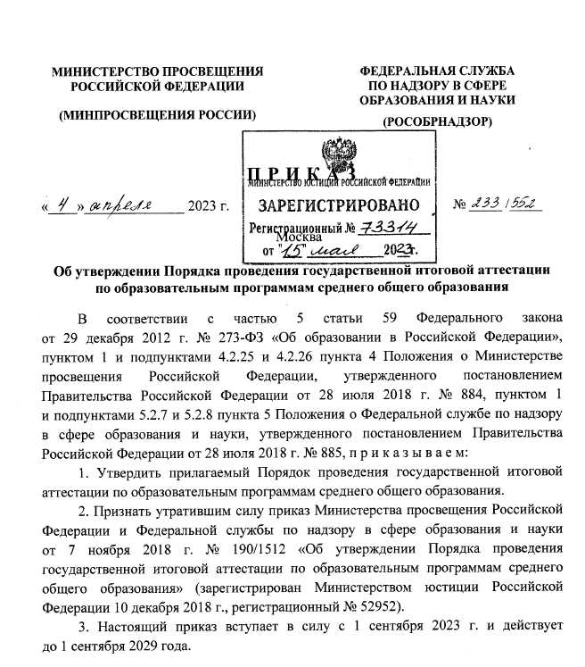
Порядок ГИА-11
Порядок проведения государственной итоговой аттестации по образовательным среднего общего образования
утвержден приказом Министерством просвещения Российской Федерации и Федеральной службой по надзору в сфере образования от 4 апреля 2023 года № 233/552
Вступил в силу 1 сентября 2023 года и действует до 1 сентября 2029 года

Slide 7
Участники экзаменов
Участники ГИА
Участники ЕГЭ
Обучающиеся
Экстерны
Выпускники прошлых лет (ВПЛ)
Обучающиеся СПО
Допуск к ГИА:
нет академической задолженности
учебный план выполнен в полном объеме
Зачёт по итоговому сочинению (изложению)
Допуск к ГИА:
получение на промежуточной аттестации отметок не ниже удовлетворительных
Зачёт по итоговому сочинению (изложению)
Экзамены по учебным предметам, освоение которых завершилось ранее (10 класс):
годовые отметки не ниже удовлетворительных по всем учебным предметам за предпоследний год обучения
С 2024 года ГИА в форме ГВЭ проходит только по обязательным предметам

Slide 8
Изменение заявлений
Подаётся заявление в ГЭК не позднее чем за 2 недели до экзамена
Прикладываются подтверждающие документы
Изменение уровня ЕГЭ по математике – без причины
Лица, указанные в пункте 7 Порядка (участники ГИА), вправе изменить указанный в заявлениях об участии уровень ЕГЭ по математике
Итоговое сочинение (изложения)
Было
Первая рабочая среда мая
Стало
Вторая среда апреля
Повторный допуск к ГИА
Повторно допущенные по математике:
могут изменить уровень математики
Для этого выпускники:
подают в ГЭК заявления с указанием измененного уровня ЕГЭ по математике
срок подачи – в течение двух рабочих дней, следующих за официальным днем объявления результатов ЕГЭ по математике

Slide 9
Организация проведения ГИА
Было
Стало
В случае угрозы возникновения ЧС … о переносе сдачи экзаменов в другое ППЭ или на другой день…
В случае угрозы возникновения ЧС … о переносе сдачи экзаменов на другой день …
Для ВПЛ ЕГЭ проводится в досрочный период … и (или) в резервные сроки основного периода проведения ЕГЭ
Для ВПЛ ЕГЭ проводится в резервные сроки основного периода проведения ЕГЭ
Перерыв между проведением экзаменов по обязательным предметам … составляет не менее двух дней
Уточнено, что дни календарные, и норма относится только к основным дням периодов

Slide 10
К ГИА в форме ЕГЭ по русскому языку и математике базового уровня, ГВЭ в дополнительный период допускаются:
Поздно получившие допуск к ГИА
Не прошедшие ГИА (в том числе те, результаты которых по обязательным предметам были аннулированы (нарушение Порядка))
Получившие неудовлетворительный результат по обязательным предметам более 1 раза
Заявления об участии в экзаменах/ГИА в дополнительный период подаются не позднее чем за 2 недели до начала периода в образовательные организации, в которые указанные лица восстанавливаются на срок, необходимый для прохождения ГИА

Slide 11
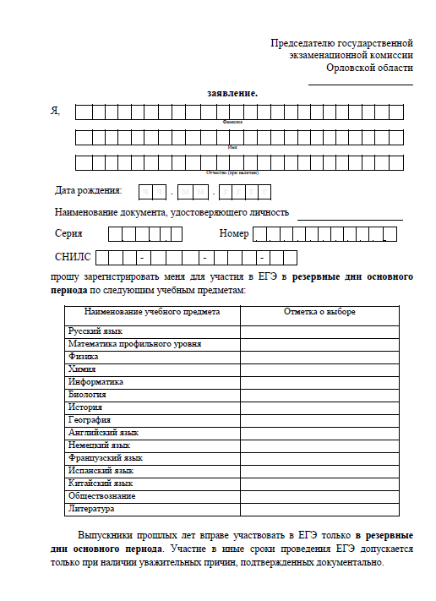
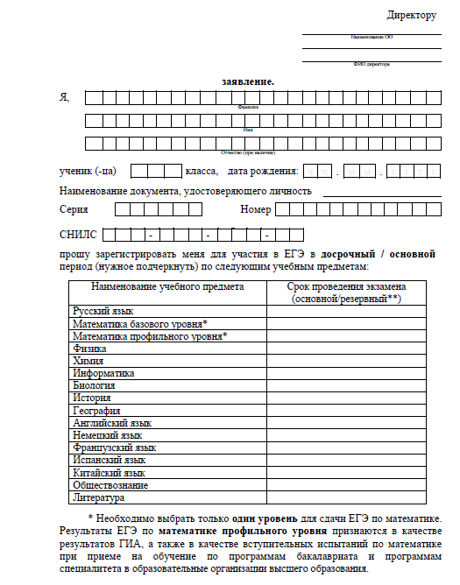
Заполнение заявления на участия в ЕГЭ
Заявление для выпускников текущего года
Заявление для выпускников прошлых лет

Slide 12
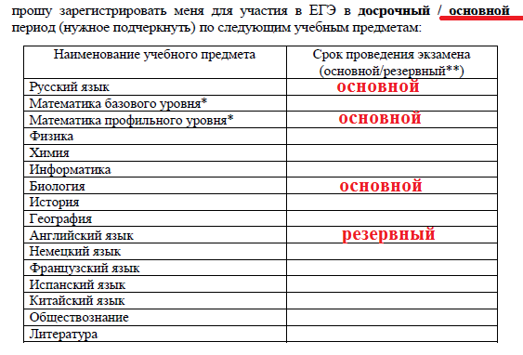
Выбор учебных предметов для ВТГ
1. Выбрать период (досрочный или основной)
2. Выбрать учебные предметы. Если предметы совпадают в один день (биология и английский язык), то один предмет необходимо оставить в основной срок, а другой перенести в резервный
Важно! Даты в заявление не указываются

Slide 13
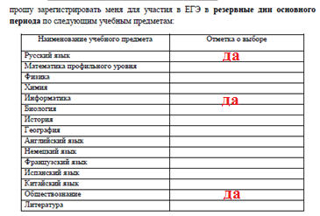
Выбор учебных предметов для ВПЛ
1. Период не выбирают
2. Выбрать учебные предметы. Пишут слово «Да» около выбранных предметов
Важно! Даты в заявление не указываются

Slide 14
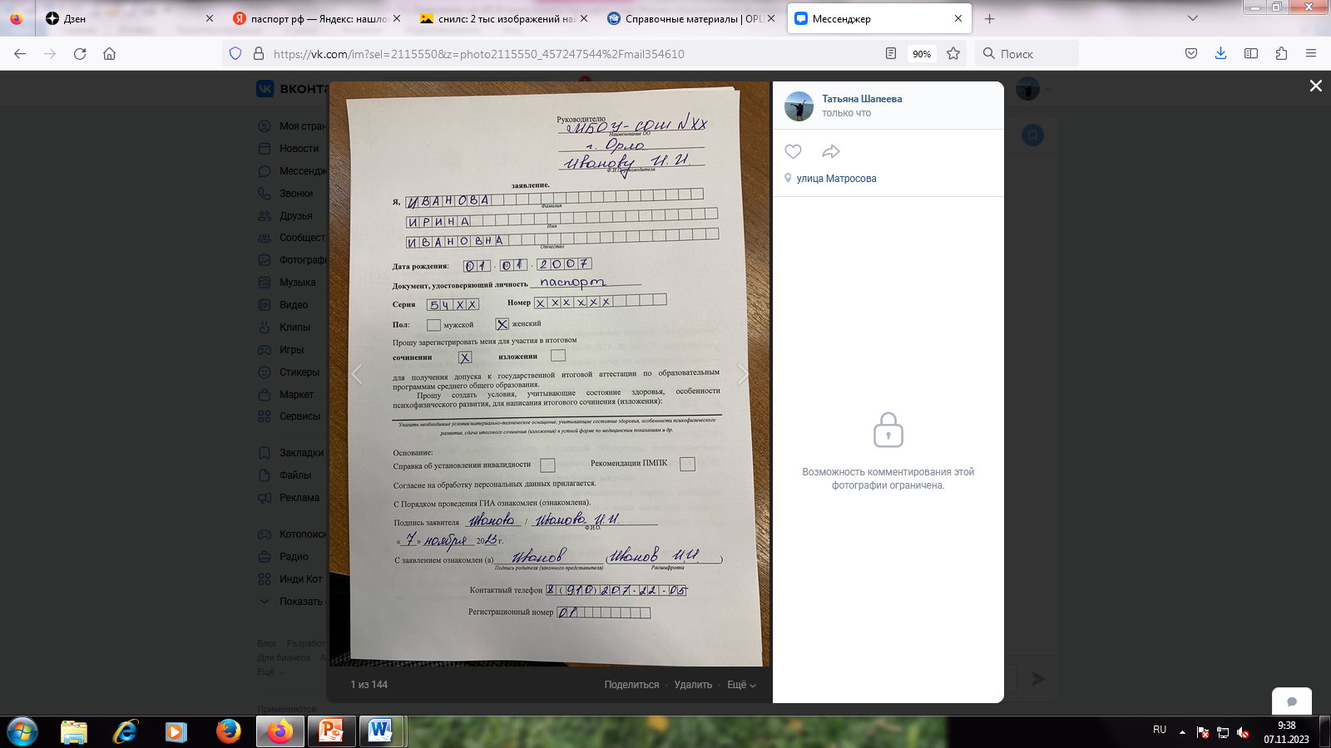

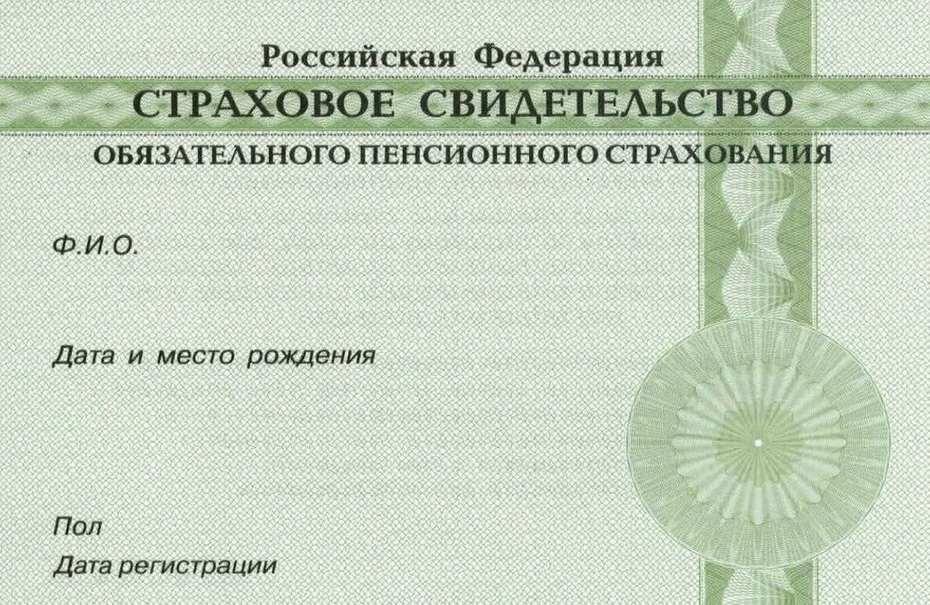
Пакет документов на участника итогового сочинения (изложения)
Копия документа, удостоверяющего личность, и копия СНИЛС
Заявление на участие в итоговом сочинении (изложение)/ГИА
Информация о выборе предметов вносится только на основании заявления участника ГИА/ЕГЭ
Важно! Не использовать сводные таблицы от ОО

Slide 15
Формирование РИС ГИА-11
1. Актуализация сведений об органе местного самоуправления, осуществляющего управление в сфере образования (МСУ);
2. Актуализация сведений об образовательных организациях (ОО);
3. Внесение сведений об участниках итогового сочинения (изложения) и отнесение их к категории «Участник ГИА с ОВЗ»;
4. Выверка данных об МСУ, ОО, участниках итогового сочинения изложения
1 этап
(ноябрь 2023 года)
1. Внесение сведений об участниках ГИА и ЕГЭ и отнесение их к категории «Участник ГИА с ОВЗ»;
2. Выбор предметов для прохождения ГИА и ЕГЭ;
3. Актуализация данных о пунктах проведения экзаменов (включая информацию об аудиторном фонде);
4. Актуализация данных о работниках ППЭ
5. Выверка данных об участниках ГИА и ЕГЭ, ППЭ и работниках ППЭ
2 этап
(январь - февраль 2024 года)
Координация обучения работников ППЭ на учебной платформе по подготовке специалистов, привлекаемых к ГИА (апрель – май 2024 года)
Важно!!! В Планирование ГИА (ЕГЭ) 2024 года в карточку участника добавлен новый признак «Претендент на медаль»

